Slide 1

Воспитание маленького патриота
С.Г.Низамова,
воспитатель муниципального бюджетного дошкольного образовательного учреждения «Детский сад комбинированного вида № 18 г.Лениноогорска» муниципального образования «Лениногорский муниципальный район» Республики Татарстан
2022г.

Slide 2
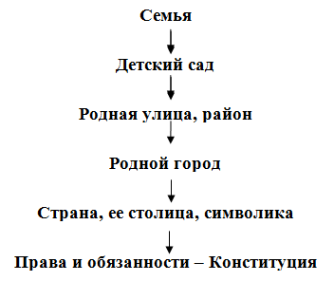
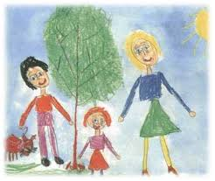
Как воспитать маленького патриота?

Slide 3
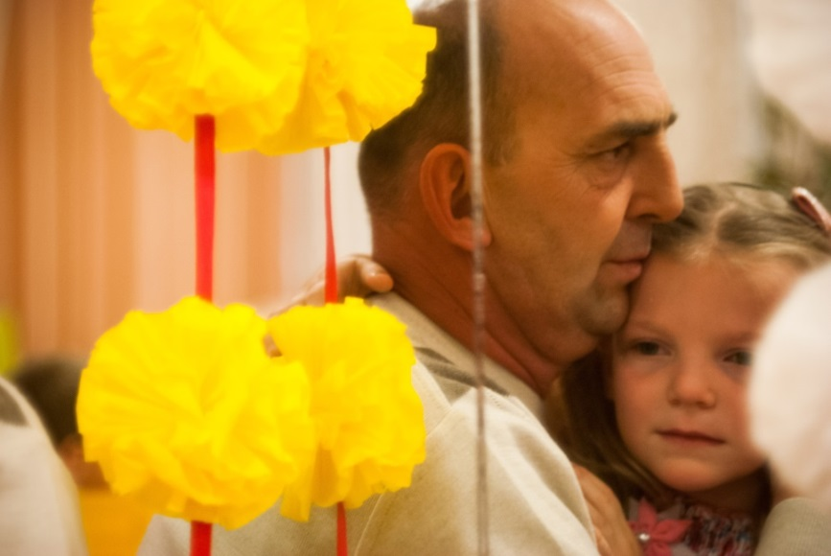
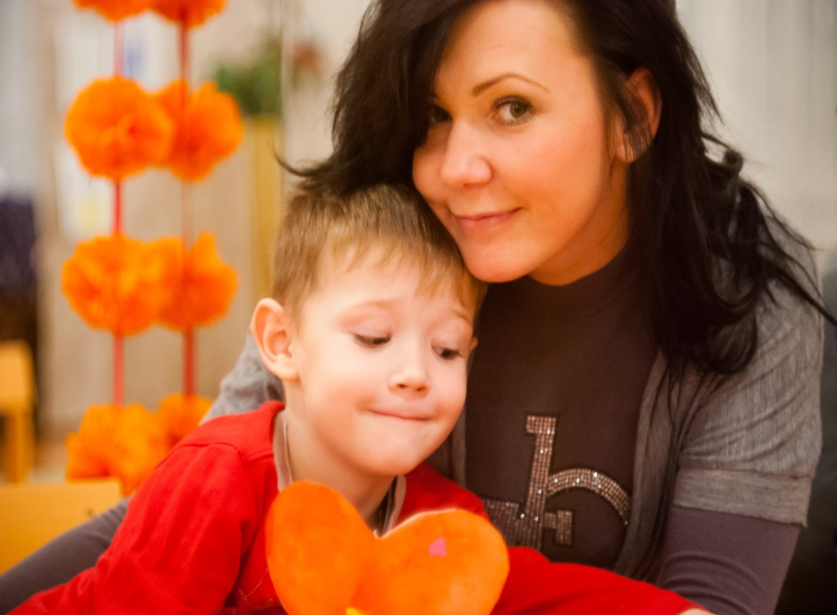
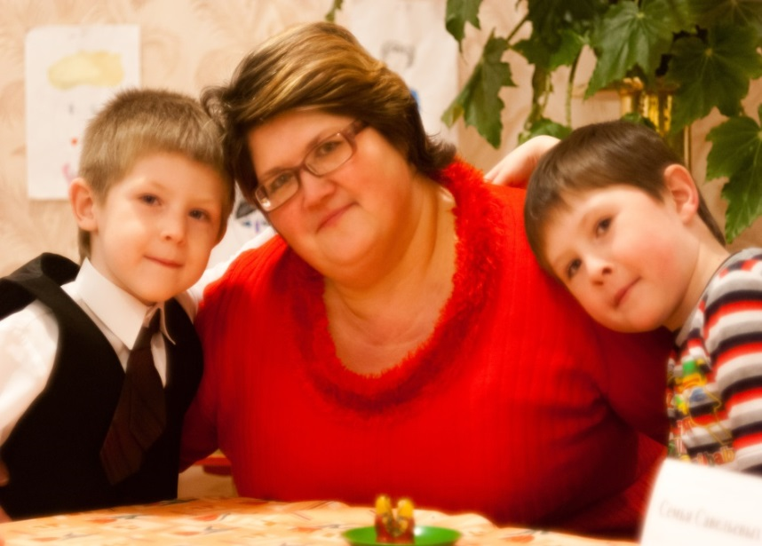
Содержание патриотического воспитания дошкольников
знакомство с семьёй, её историей, родственниками, семейными традициями, составление родословной;
1. Знакомство с семьёй, её историей, родственниками, семейными традициями, составление родословной;

Slide 4
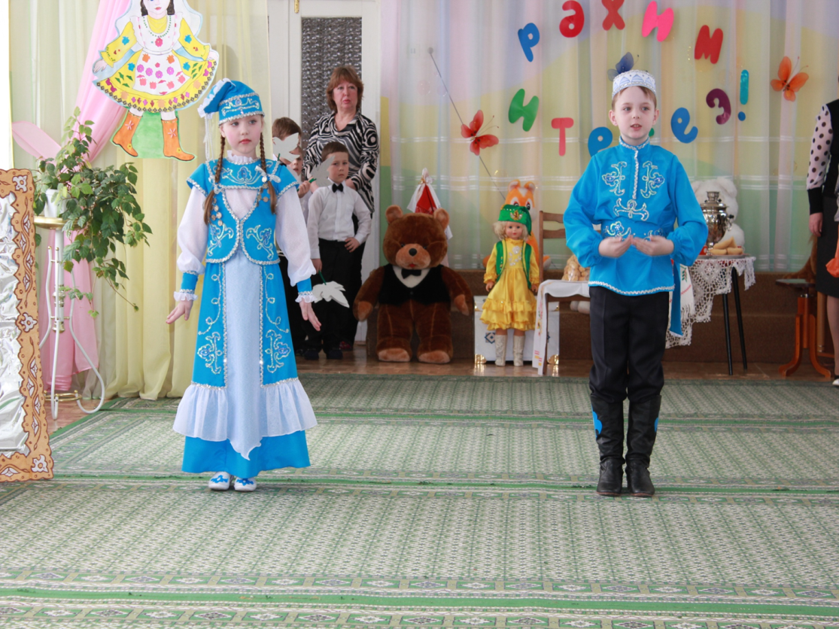
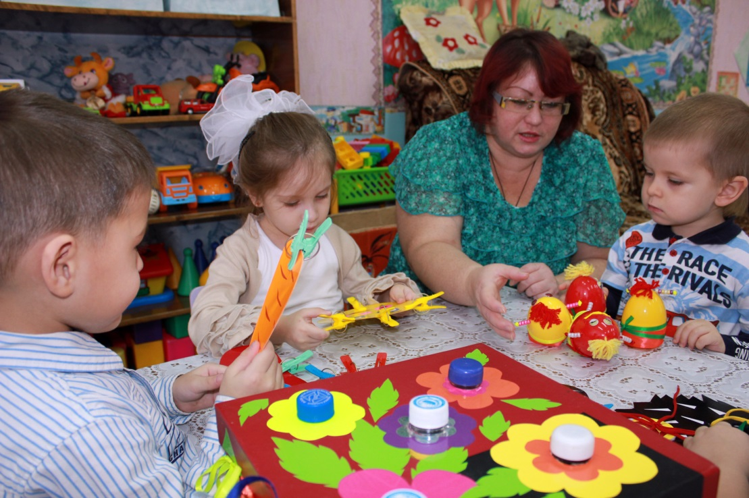
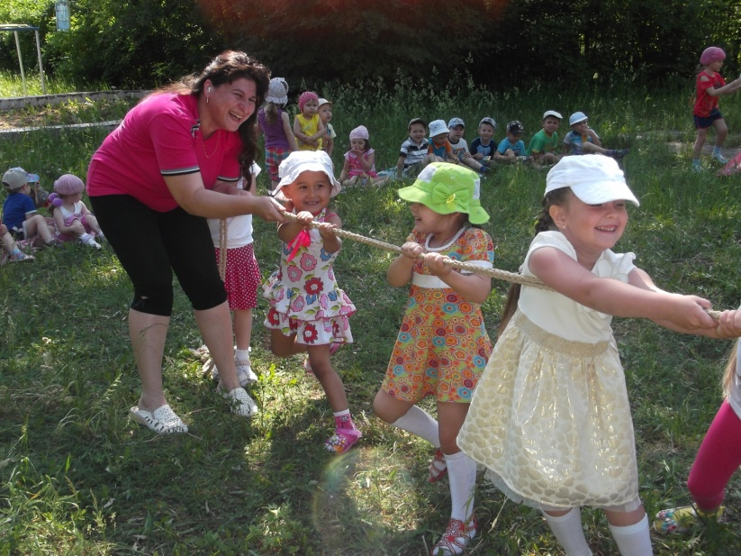
Содержание патриотического воспитания дошкольников
2.Знакомство
с детским садом, ребятами, взрослыми, игрушками, традициями;

Slide 5


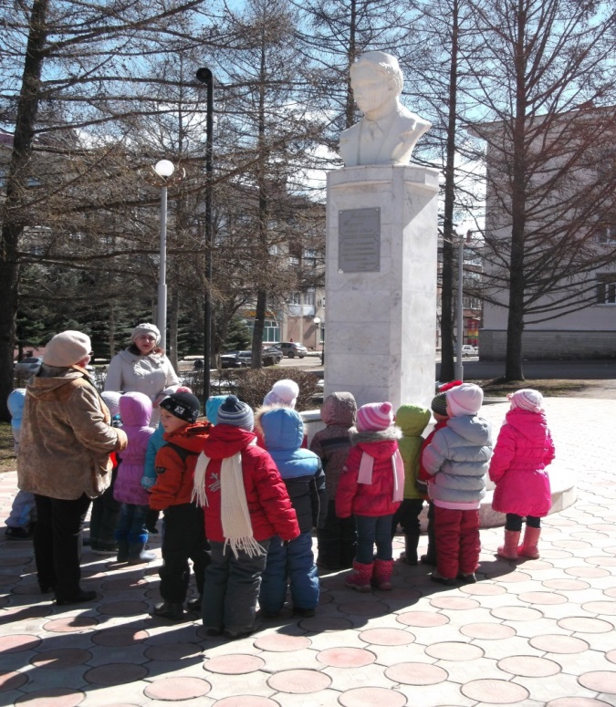
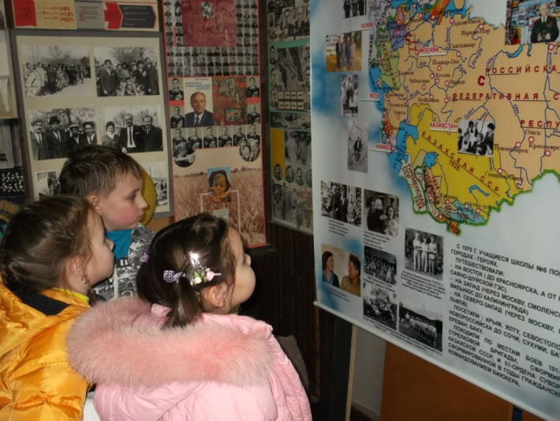
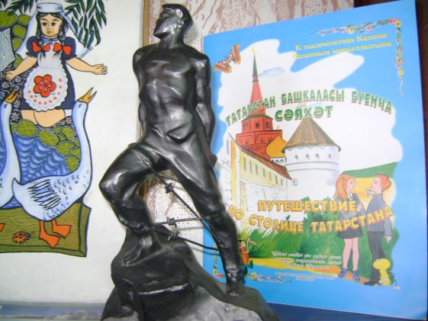

Содержание патриотического воспитания дошкольников
3.Знакомство с городом, его историей, достопримечательностями, страной, символами Республики Татарстан и Российской Федерации

Slide 6
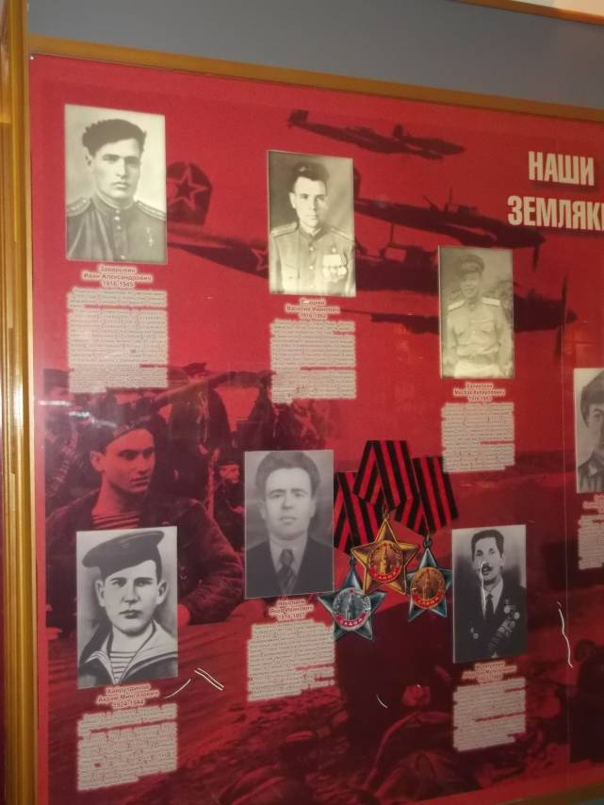
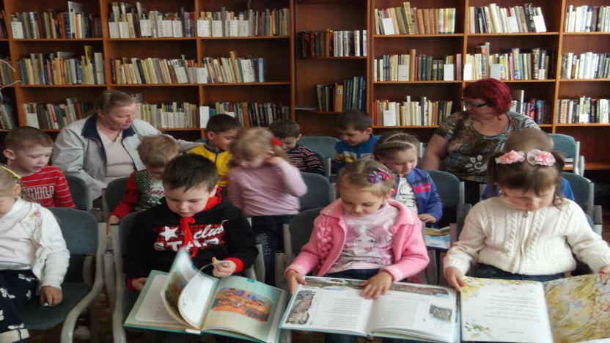
Содержание патриотического воспитания дошкольников
4.Знакомство с выдающимися людьми нашего города, героями- земляками прошлого и настоящего времени;

Slide 7




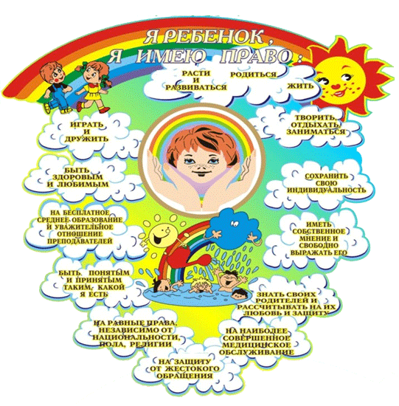


Содержание патриотического воспитания дошкольников
5. Права и обязанности-
Конституция

Slide 8
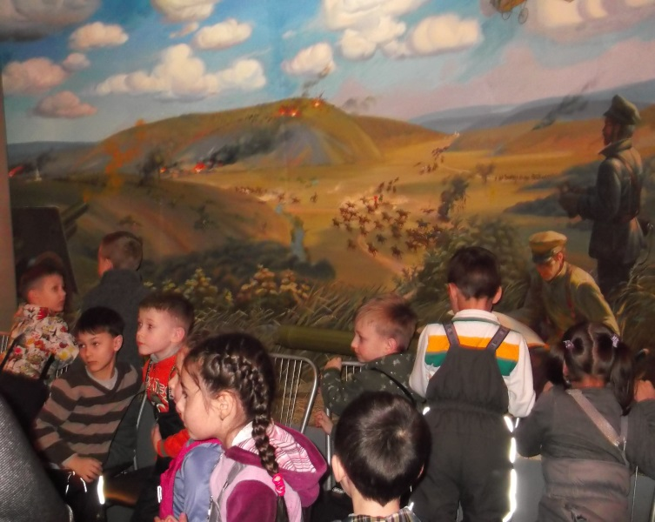
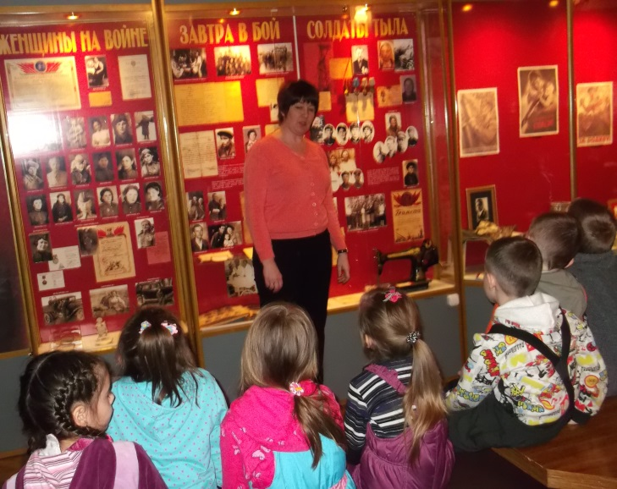

Экскурсия в Краеведческий музей

Slide 9
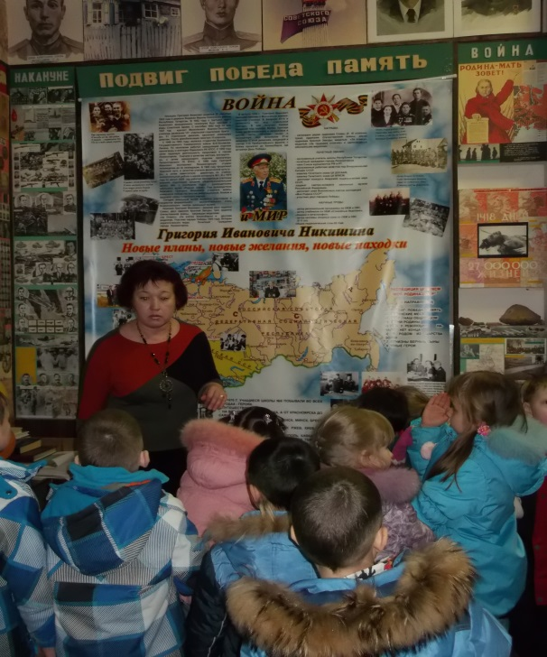
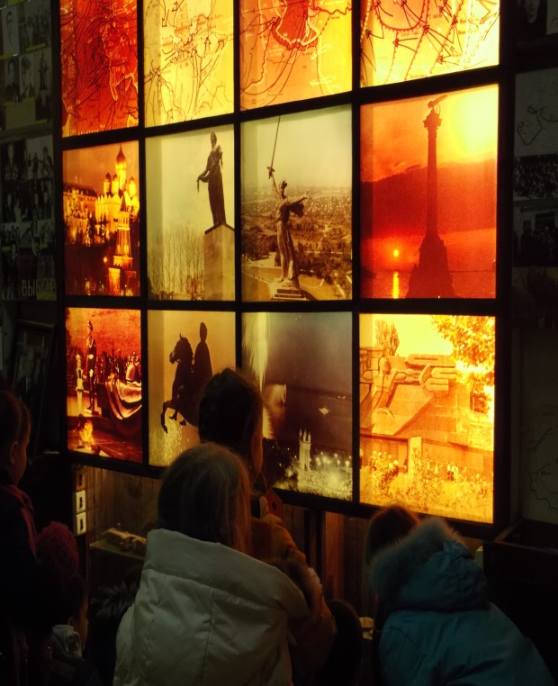
Экскурсия в музей средней образовательной школы №6

Slide 10
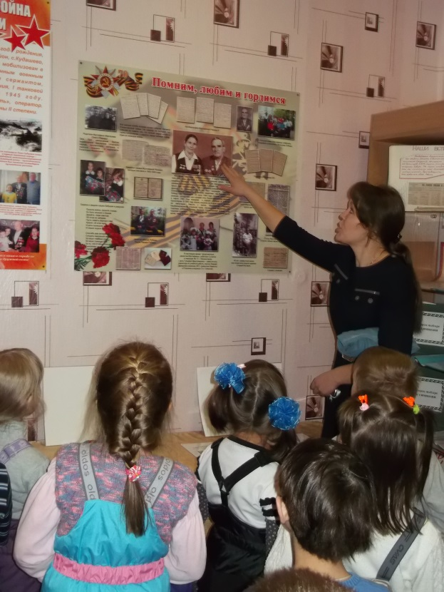
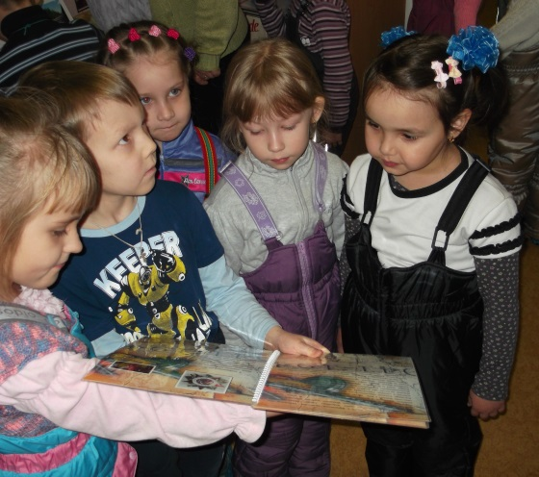
Экскурсия в музей гимназии № 11

Slide 11
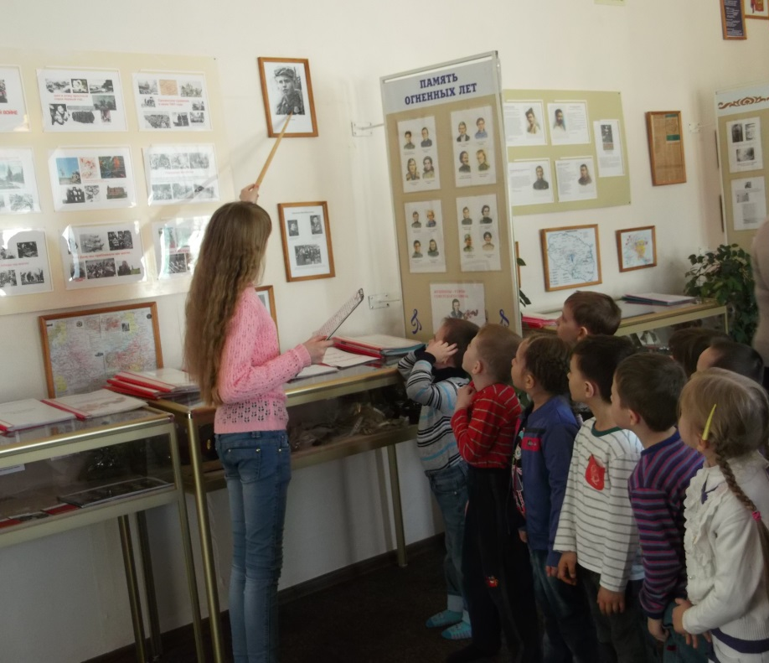
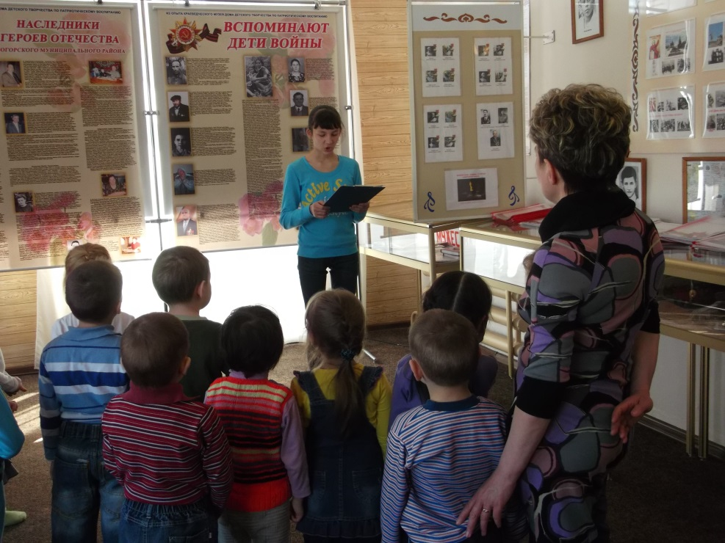
Экскурсия в музей Дома Детского творчества

Slide 12
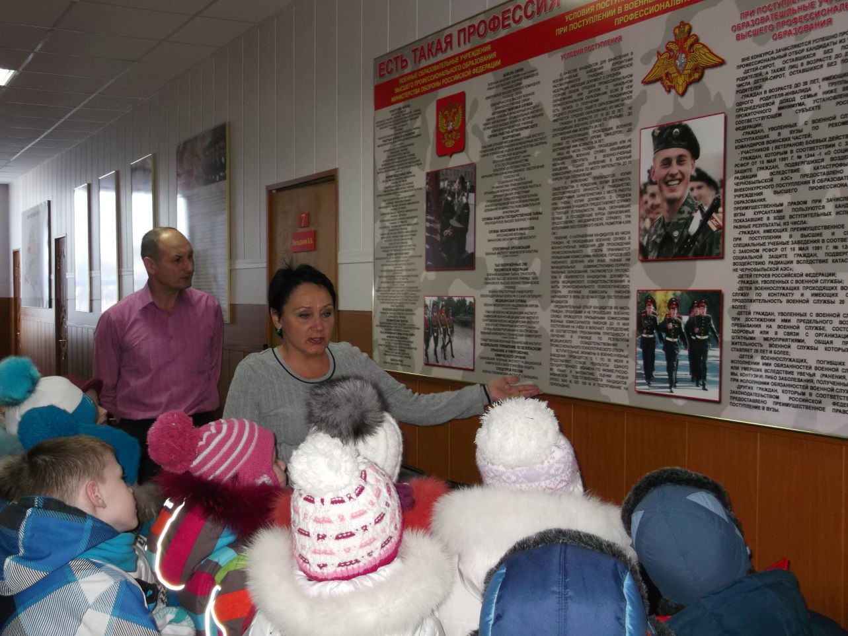
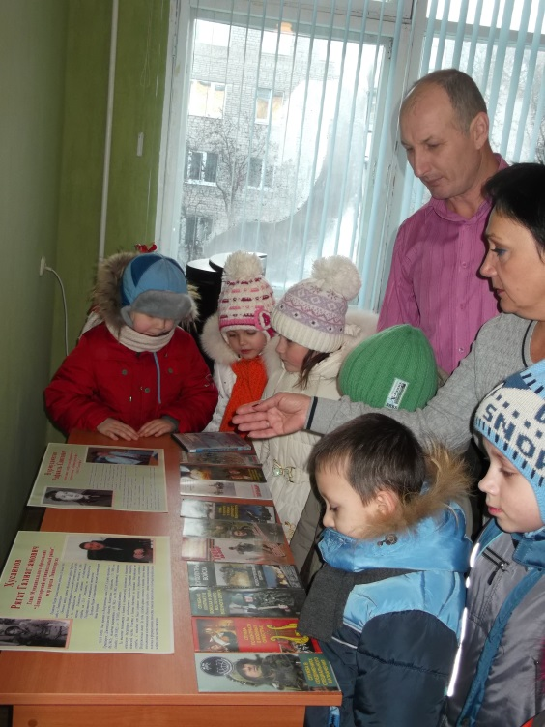
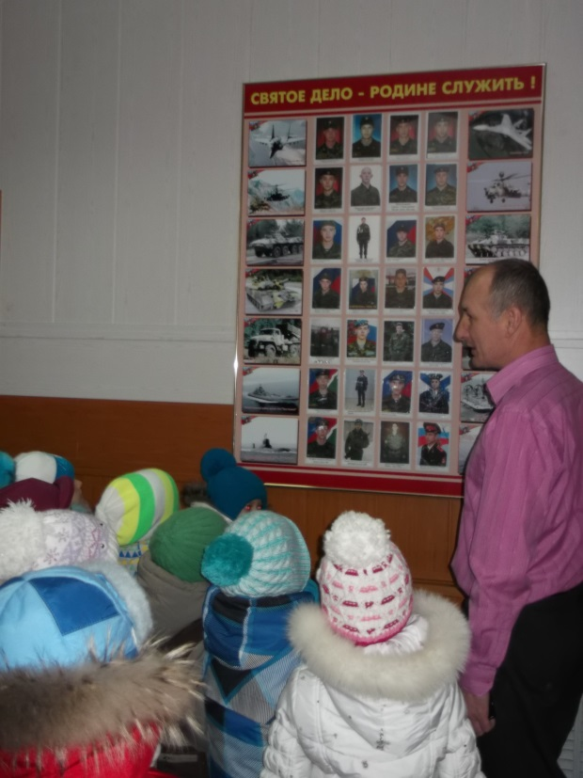

Экскурсия в Военный комиссариат г.Лениногорска

Slide 13
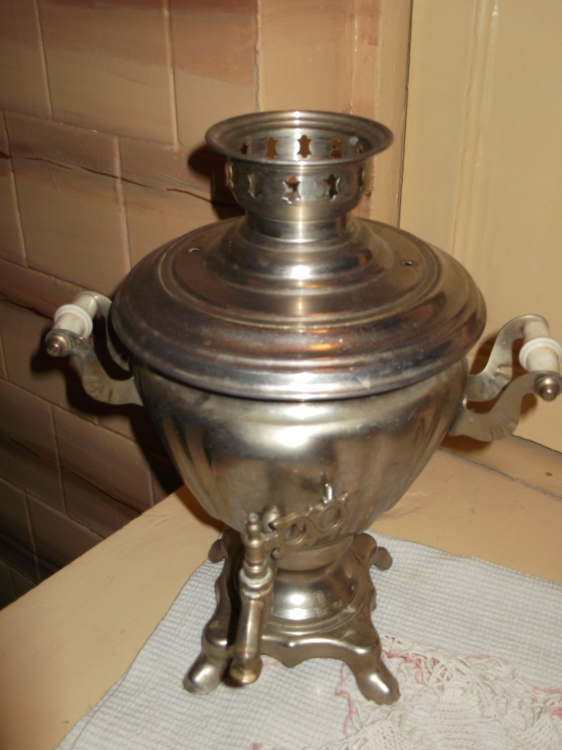
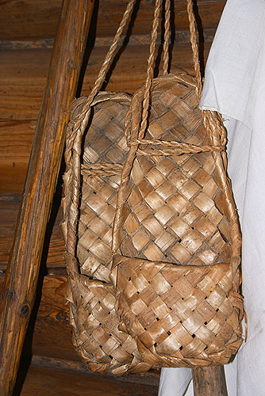
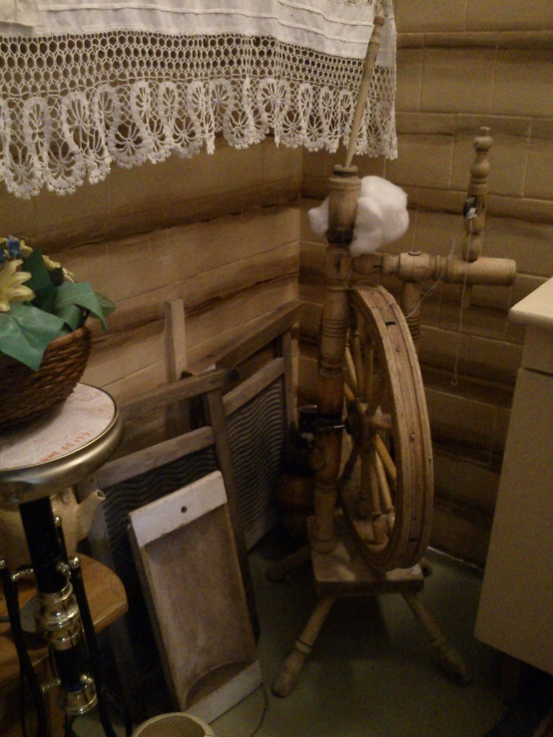
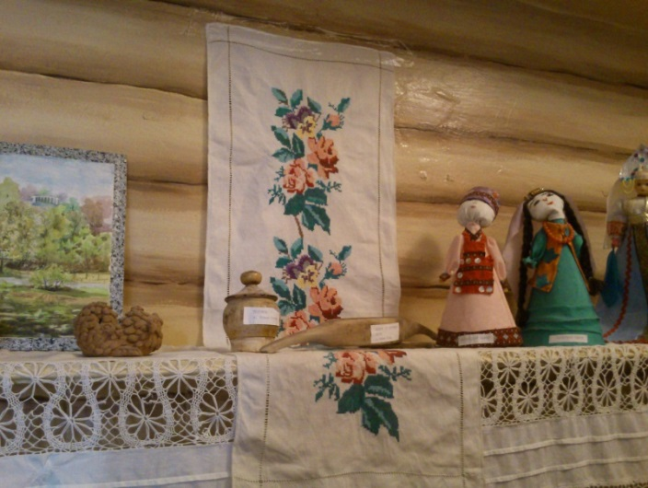
Создание мини- музея в детском саду

Slide 14
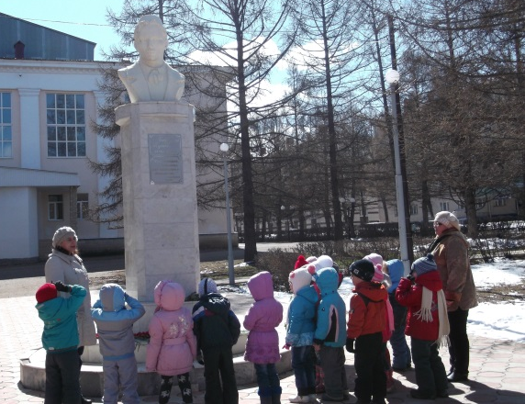
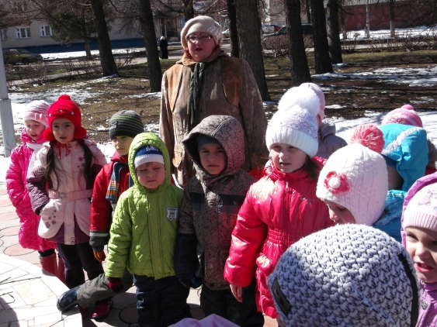
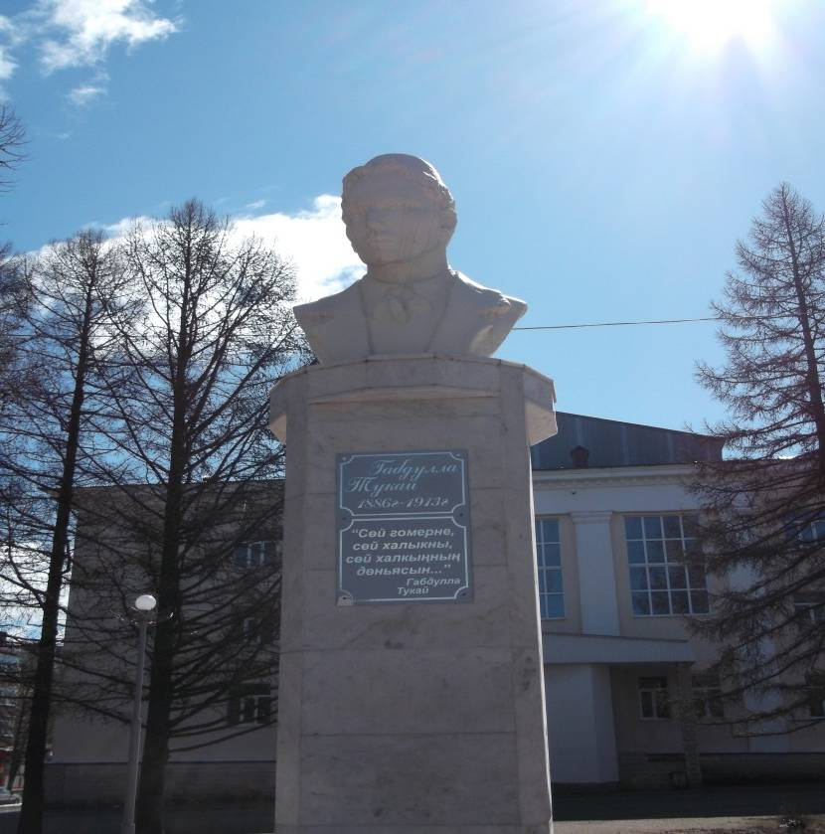
Целевая прогулка к памятнику татарского поэта Г.Тукая

Slide 15
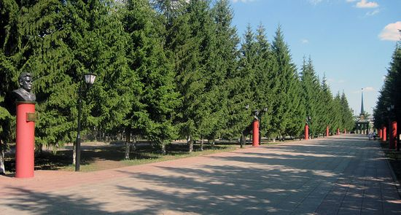
Целевая прогулка на Аллею героев

Slide 16
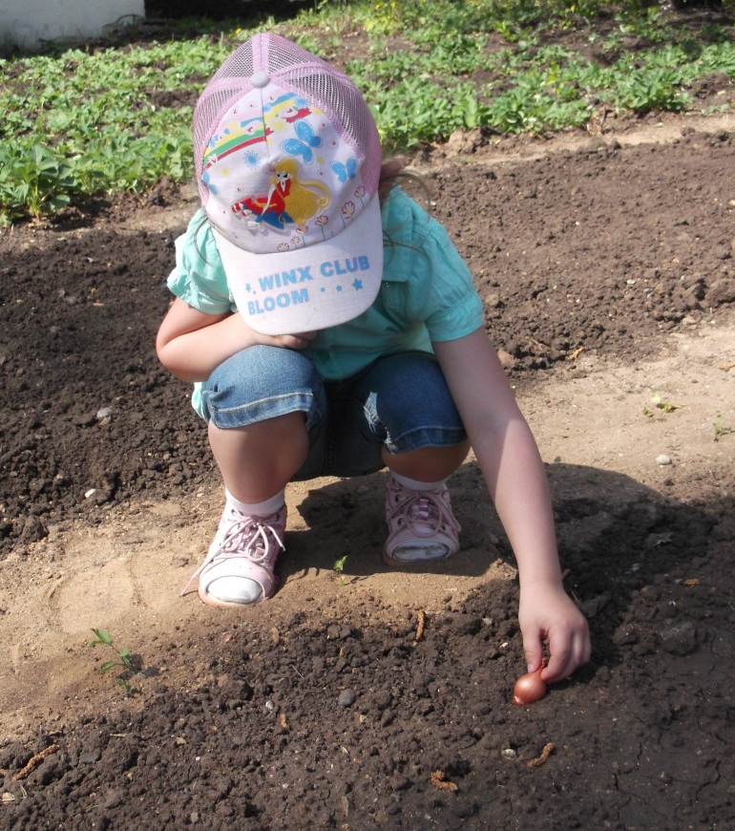
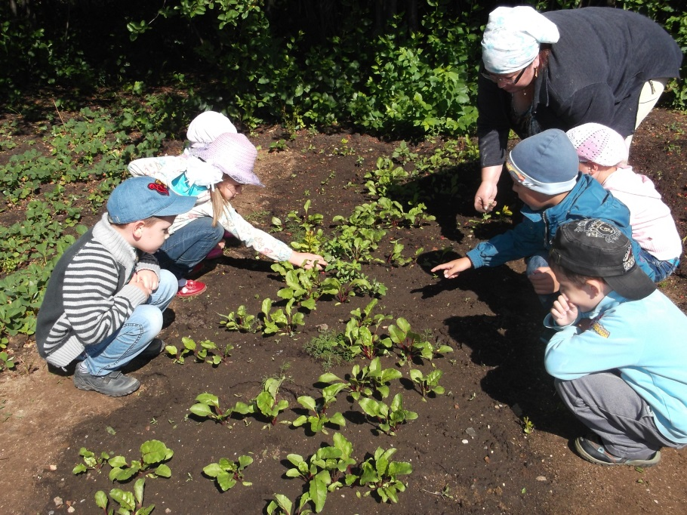
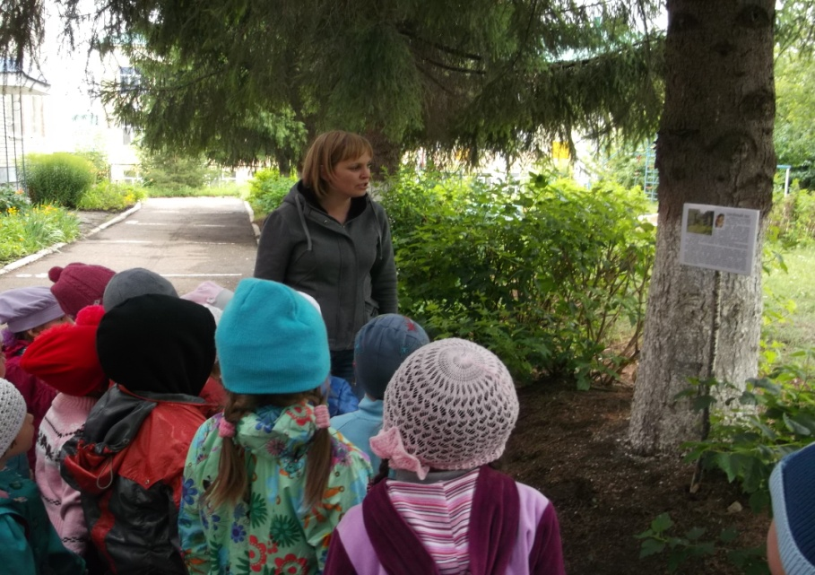
Проведение целевых наблюдений за состоянием объектов, организация сезонного земледельческого труда в природе
«Охранять природу – значит охранять Родину».(М. Пришвин)

Slide 17
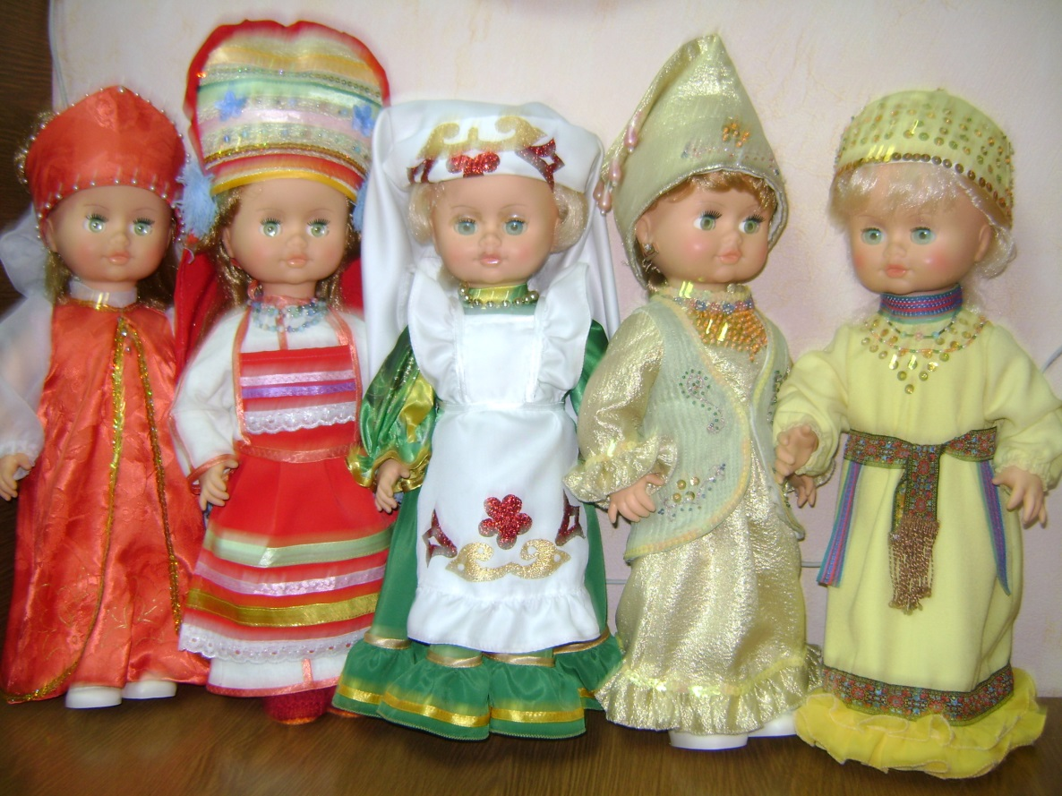
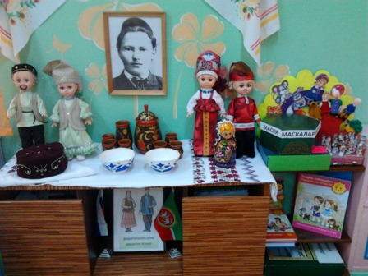
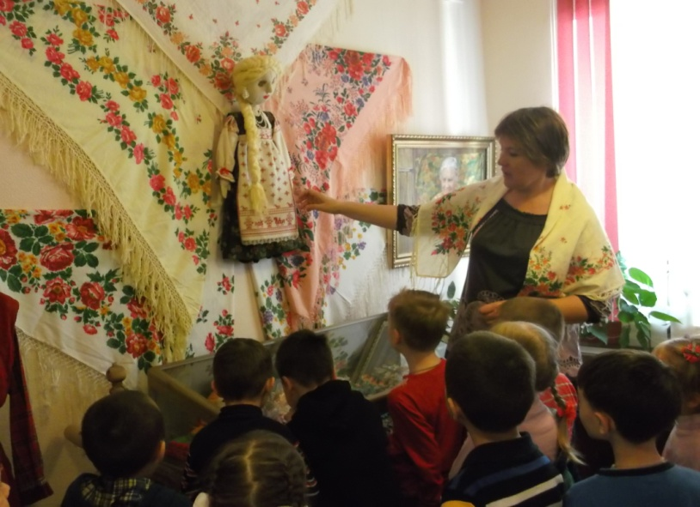
Воспитание любви к своему Отечеству, гордость за свою страну сочетается с формированием доброжелательного отношения к культуре других народов, к каждому человеку в отдельности.

Slide 18
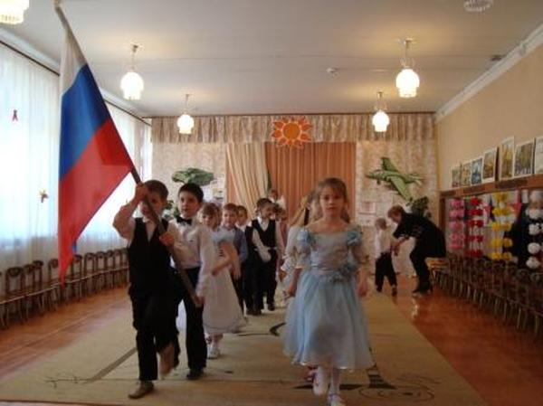
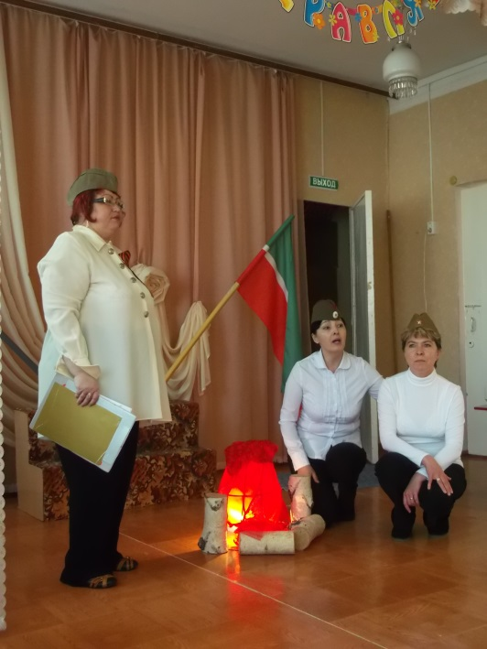
Тематические мероприятия по патриотическому воспитанию

Slide 19

Что такое патриотизм? Это преданность и любовь к своей семье, Родине, своему народу, это не доблесть, не профессия, а естественное человеческое чувство.

